Slide 1

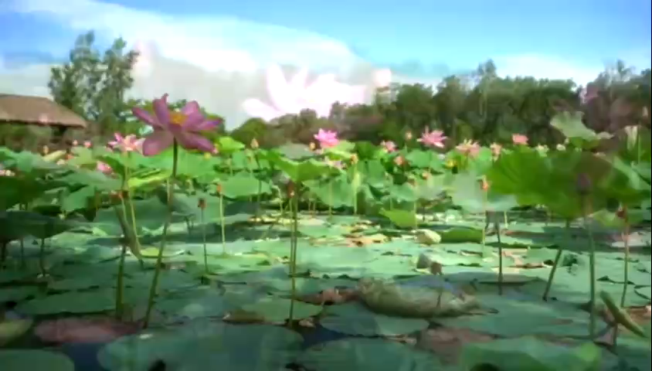

Slide 2

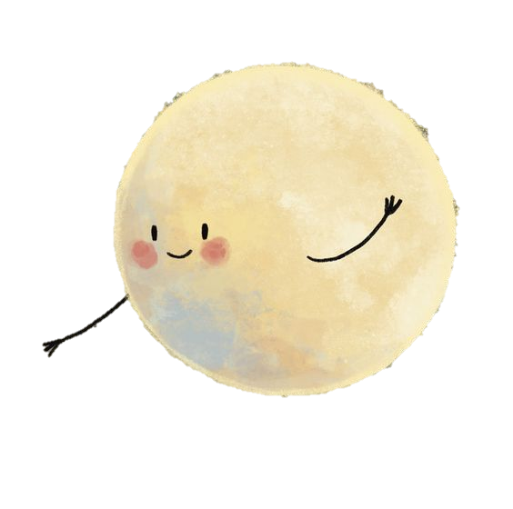


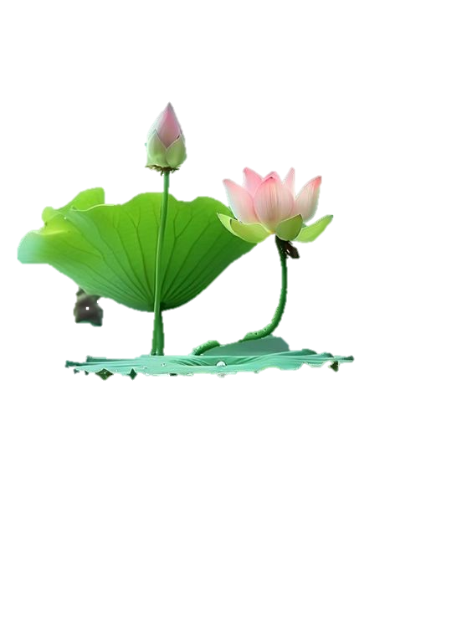
Trăng sáng trên đầm sen
Trăng sáng trên đầm sen

Slide 3

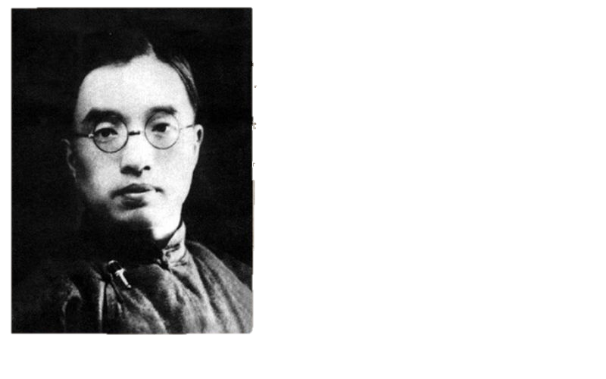
I. Tìm hiểu chung
2: Tác phẩm
1: Tác giả
Bố cục: Gồm 2 phần:
+ Phần 1: Từ đầu đến “khép cửa đi ra ngoài”- Tâm trạng của tác giả khi nhớ về khung cảnh quê hương.
+ Phần 2: Tiếp đến hết – Khung cảnh thiên nhiên trong đêm trăng sáng.
- Cảm hứng chủ đạo: Sự rung động trước vẻ đẹp gợi cảm và lãng mạn của đầm sen.
- Nội dung chính: Ca ngợi vẻ đẹp của đầm sen, con người trong đêm trăng sáng.
- Chu Tự Thanh ( 1891- 1948) tên khai sinh là Chu Tự Hoa. - Ông dạy văn chương tại Hàng Châu, tỉnh Chiết Giang, và tại Dương Châu, tỉnh Giang Tô. - Trong sự nghiệp văn chương, ông được đánh giá rất cao và được độc giả ưu ái gọi là " mĩ văn "
-Thể loại: tản văn.
- Được in trong 'Những câu chuyện đi cùng năm tháng', NXB Văn học, Hà Nội, năm 2014.
- PTBĐ: Tự sự.
Chu Tự Thanh

Slide 4


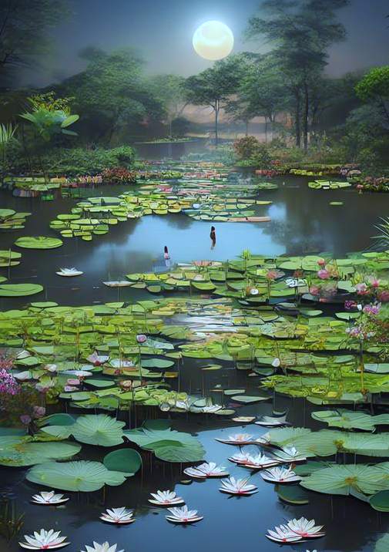
II: Tìm hiểu chi tiết
+ " Lá sen và hoa sen như vừa được tắm gội bằng sữa bò, lại như được bao trùm trong giấc mộng bằng dải lụa mỏng “
+ " Ánh trăng trên đầm sen không đồng đều thế nhưng giữa ánh sáng và hình bóng tạo nên một giai điệu hài hòa, như một bản nhạc Vi-ô-lông nổi tiếng"
1: Vẻ đẹp hòa hợp giữa ánh trăng với hoa lá trên đầm sen
- Từ ngữ: tỏa, phủ, tắm gội, bao trùm, hài hòa,..
- Hình ảnh: + " Ánh trăng như nước chảy, tỏa xuống mặt hoa sen và lá sen "

Slide 5


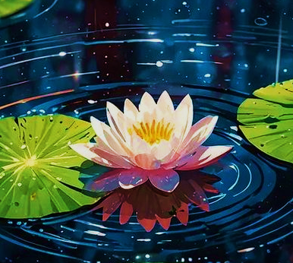
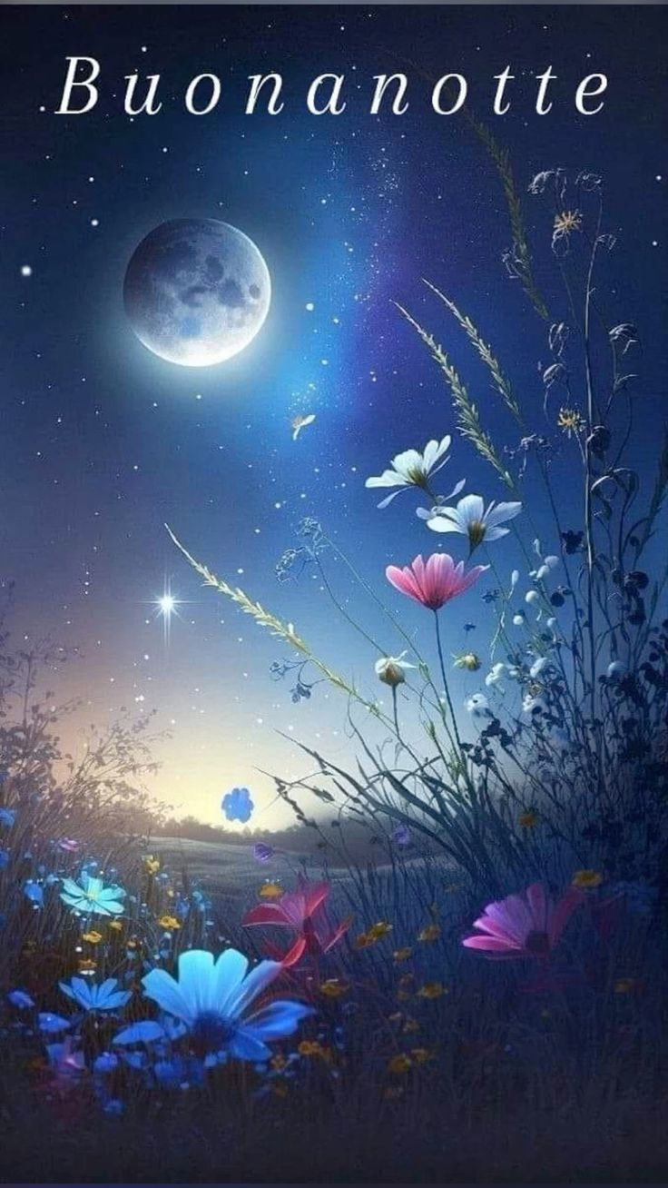
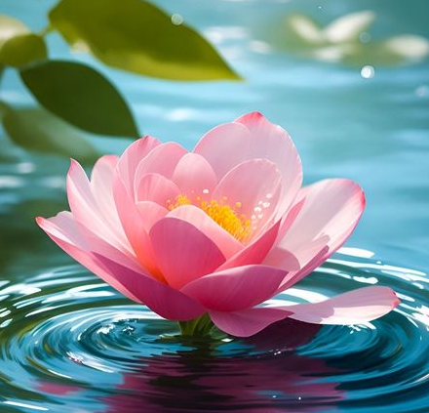
II: Tìm hiểu chi tiết
2. Sự kết hợp giữa yếu tố tự sự và yếu tố trữ tình.
- Như trong đêm nay, một mình đi dưới ánh trăng mênh mang, tôi có thể suy tư bất cứ điều gì, và cũng có thể không suy nghĩ gì cả, thế là tôi cảm thấy mình là con người tự do "
" Giây phút này, lá và hoa dường như có chút rung động ... lại càng trở nên duyên dáng “
=> Tác dụng của sự kết hợp ấy: Giúp cho câu văn trở nên sinh động, hấp dẫn lột tả được hết vẻ đẹp của thiên nhiên nơi đây.

Slide 6

3: Tâm trạng của tác giả khi nhớ về khung cảnh quê hương:
“ Vầng trăng đang từ từ nhô lên, đã không còn nghe thấy tiếng nô đùa của bọn trẻ chơi trên đường cái bên ngoài bức tường”.
- Khung cảnh nhắc đến buổi đêm yên tĩnh.
= > Khung cảnh gợi nhớ tâm sự của nhân vật trữ tình, một tâm sự không thể nói thành lời “cảm thấy trong lòng bồn chồn không yên”

Slide 7
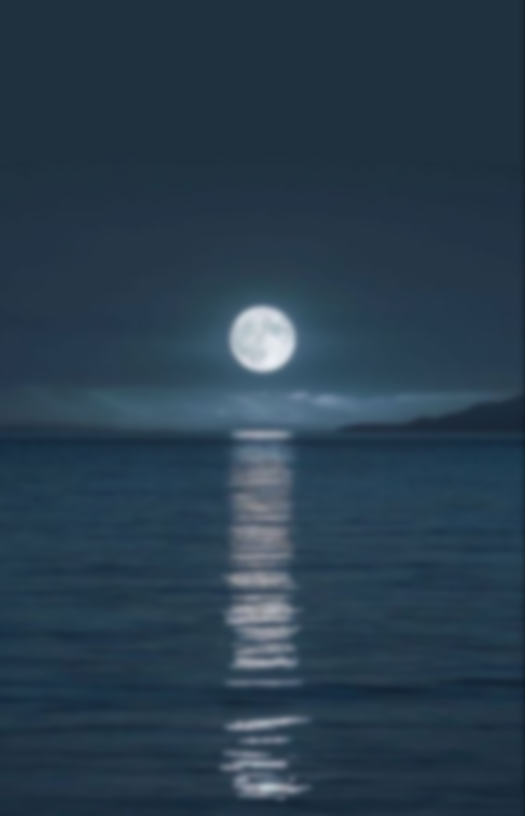




III: Tổng kết
2: Nghệ thuật
- Sử dụng từ ngữ nhẹ nhàng, trong trẻo khiến người đọc, người nghe dễ dàng thấu hiểu được tâm tư, tình cảm của tác giả.
1: Giá trị nội dung:
- Văn bản ca ngợi vẻ đẹp của thiên nhiên, con người trong đêm trăng sáng; đặc biệt là vẻ đẹp của đầm sen được tác giả khắc họa rõ nét thể hiện tình yêu thiên nhiên, tâm hồn trắc ẩn của tác giả.

